Slide 1
小组： G20
31502055 陈启强 软件工程1502
31502025 李文杰 软件工程1504
31501386 余泽伟 软件工程1503
31502308 赵伟 软件工程1502
UML概述

Slide 2
目录
1.UML介绍
1.1UML定义
1.2UML详细
1.3统一标准
1.4UML发展历史
2.UML图
3.参考资料

Slide 3
U M L
Unified Modeling Language
统一(标准) 建模 语言

Slide 4

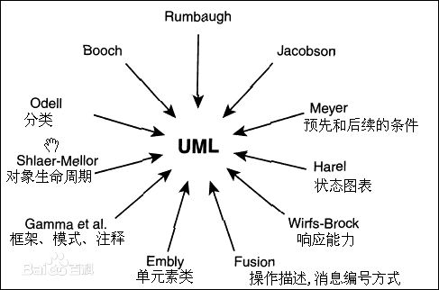
OMG（对象管理组织）是一个国际化的、开放成员的、非盈利性的计算机行业标准协会，该协会成立于1989年。任何组织都可以加入OMG并且参与标准制定过程。OMG标准由供应商、最终用户、学术机构和政府机构共同驱动。
UML始于1997年一个OMG标准，它是一个支持模型化和软件系统开发的图形化语言，为软件开发的所有阶段提供模型化和可视化支持，包括由需求分析到规格，到构造和配置。 面向对象的分析与设计（OOAD）方法的发展在80年代末至90年代中出现了一个高潮，UML是这个高潮的产物。它不仅统一了Booch、Rumbaugh和Jacobson的表示方法，而且对其作了进一步的发展，并最终统一为大众所接受的标准建模语言。

Slide 5
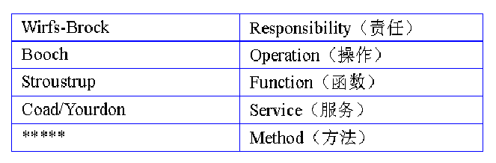
如果没有统一标准

Slide 6
UML的发展历史
1960’s
最早的面向对象语言Simula 67
1980’s
各种OOAD语言相继问世，百家争鸣
1992
新一代的OOAD语言问世
Booch’93
OOSE(Jacbson)
OMT-2(Rumbaugh)
1995
UML0.9 Booch和Rumbaugh
1997
UML1.1标准 IBM 三剑客Booch、Rumbaugh、Jacbson三剑合璧
OMG将UML作为标准公布

Slide 7
UML是一种图形语言
由以下九种图组成：
用例图
捕获需求、需求分析
类图
静态系统结构
对象图
对象之间的关联
构件图
构件之间的关联
部署图
构件的物理部署
顺序图
捕获时间顺序
协作图
强调对象协作
状态图
生命周期状态转换
活动图
流程模型
系统结构
系统行为

Slide 8
UML特点：“4+1”视图
该模型五个主要的视图
逻辑视图（Logical View），设计的对象模型（使用面向对象的设计方法时）。
过程视图（Process View），捕捉设计的并发和同步特征。
物理视图（Physical View），描述了软件到硬件的映射，反映了分布式特性。
开发视图（Development View），描述了在开发环境中软件的静态组织结构。
架构的描述，即所做的各种决定，可以围绕着这四个视图来组织，然后由一些用例 （use cases）或场景(scenarios)来说明，从而形成了第五个视图。

Slide 9
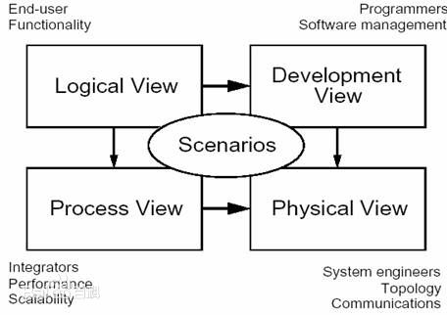

Slide 10
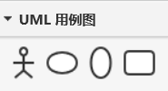
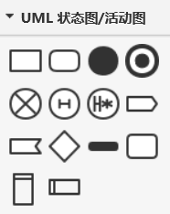
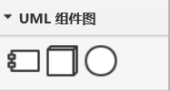
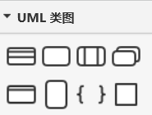
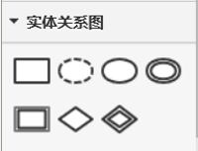
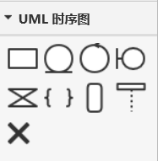
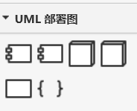
角色 用例 容器
组件、节点、接口
类
接口
对象、状态、开始、结束
流终止、历史、详细历史、发送信号
接收信号、分支、同步、容器
泳道（垂直）、泳道（水平）
组件、实例化组件、节点、实例化节点
对象、约束
对象、实体、控制、绑定
时间信号、约束、激活、生命线
删除

Slide 11
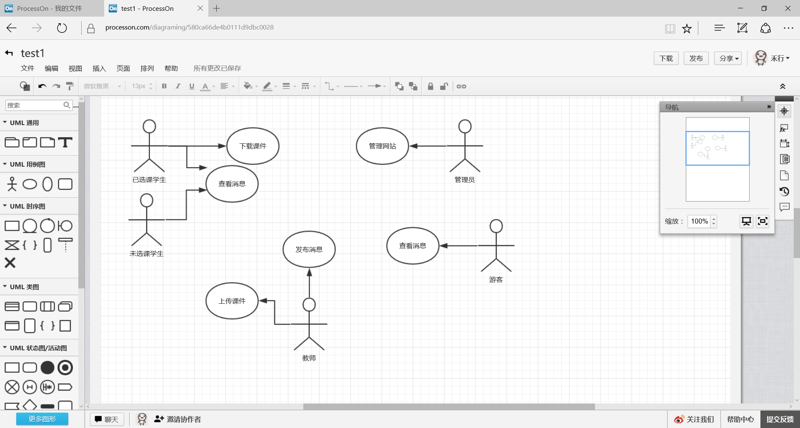

Slide 12
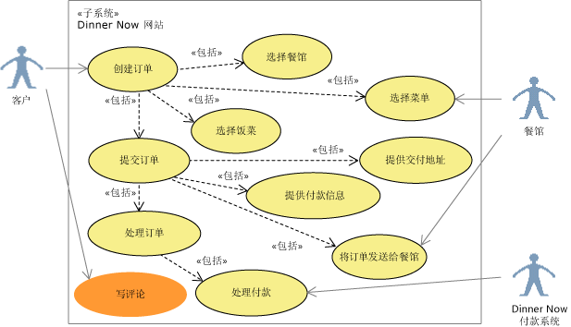
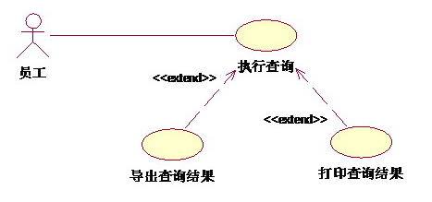
实际用例

Slide 13
参考资料
百度百科 http://baike.baidu.com/view/174909.htm
网易云课堂 http://study.163.com/course/courseMain.htm?courseId=1064001#/courseDetail
百度文库 UML概述
图片节选自 processon在线绘图网站 https://www.processon.com/#

Slide 14
谢 谢

